Slide 1

網頁程式開發
AJAX 與 Web Services
國立成功大學工業資訊管理學系 侯建任 助理教授
CHAPTER FOURTEEN

Slide 2
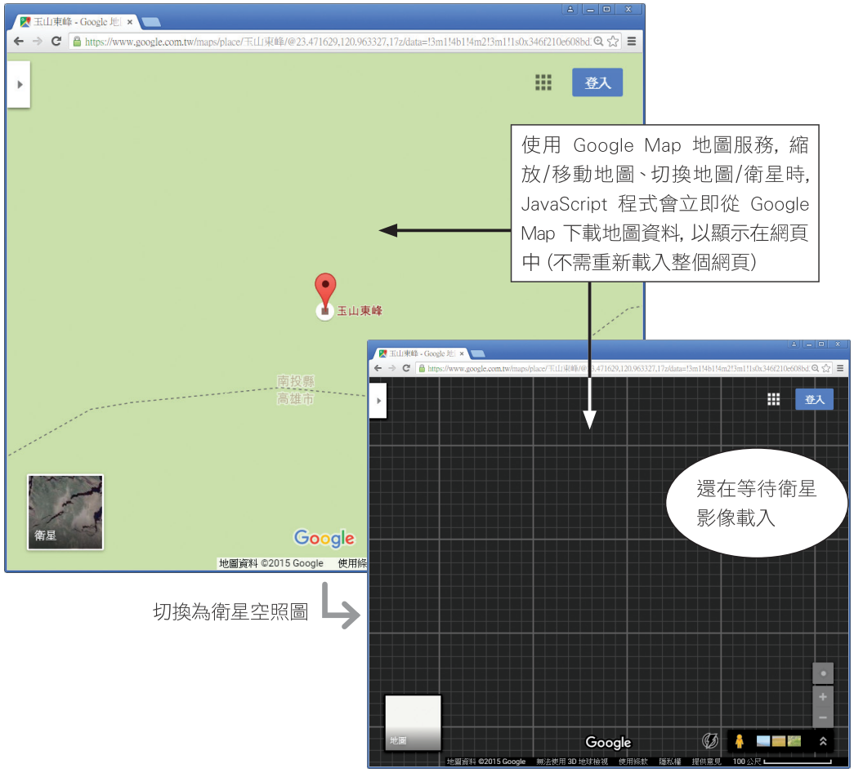
14-1 認識 AJAX

Slide 3
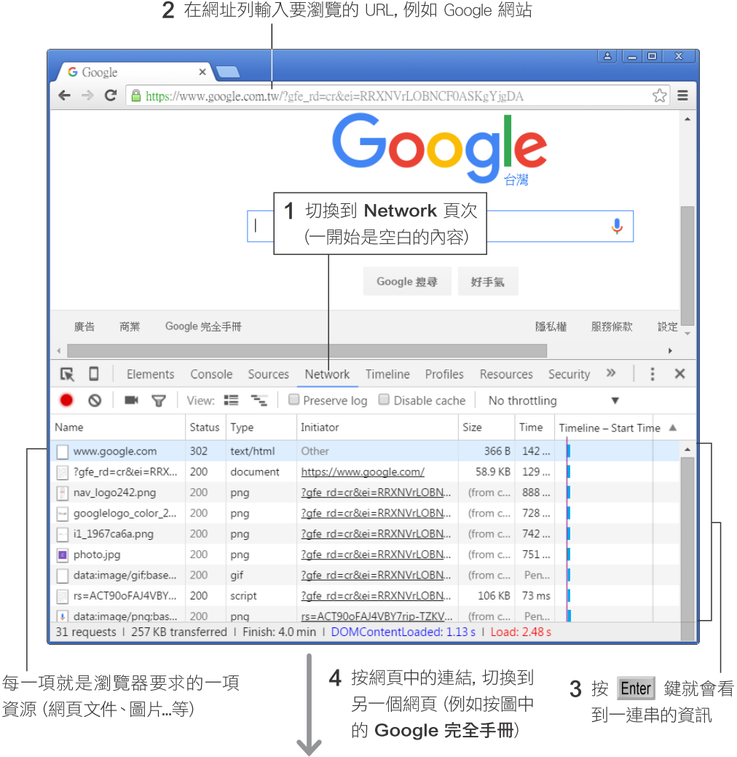
AJAX的基本觀念

Slide 4
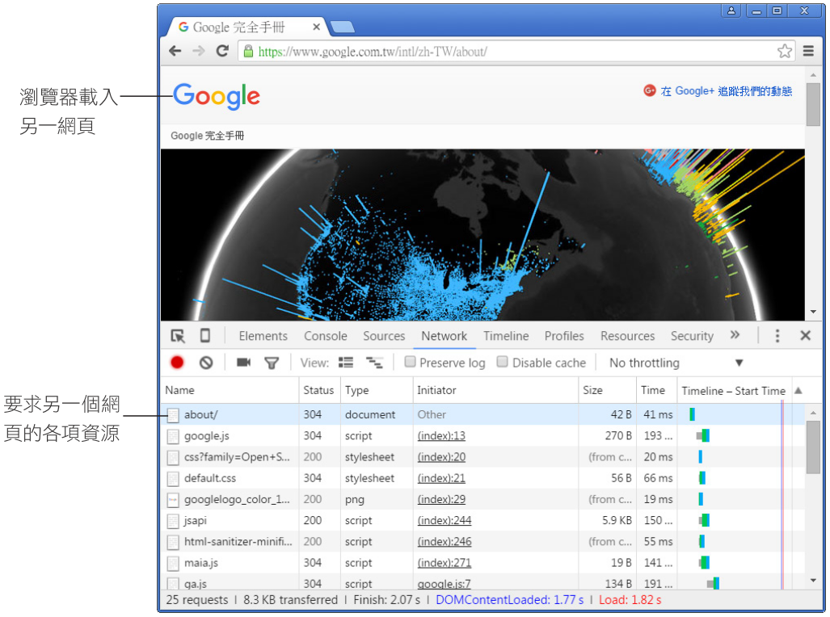
AJAX的基本觀念

Slide 5
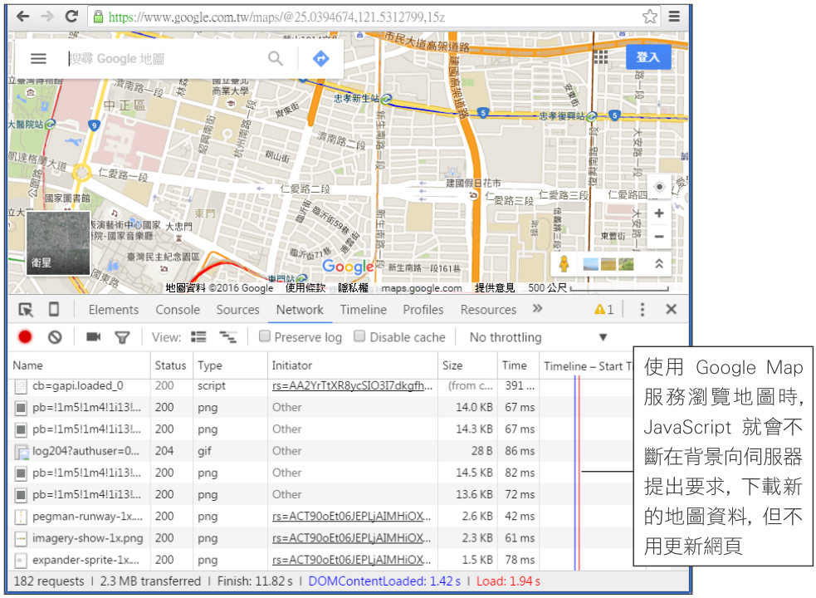
AJAX的基本觀念

Slide 6
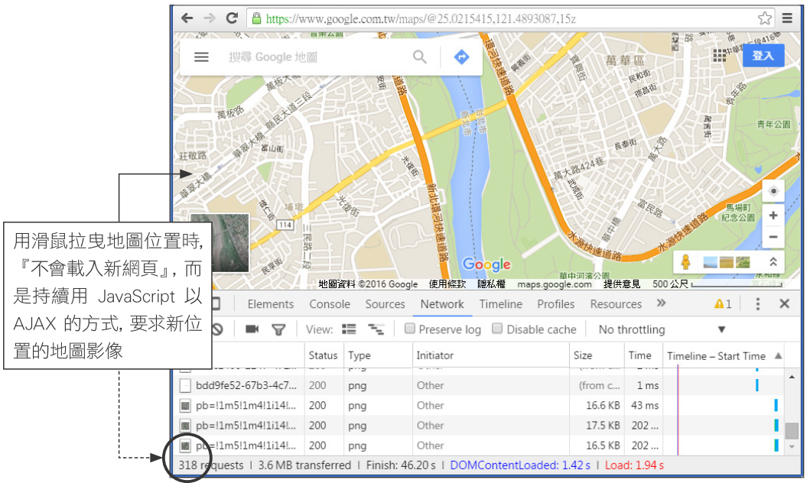
AJAX的基本觀念

Slide 7
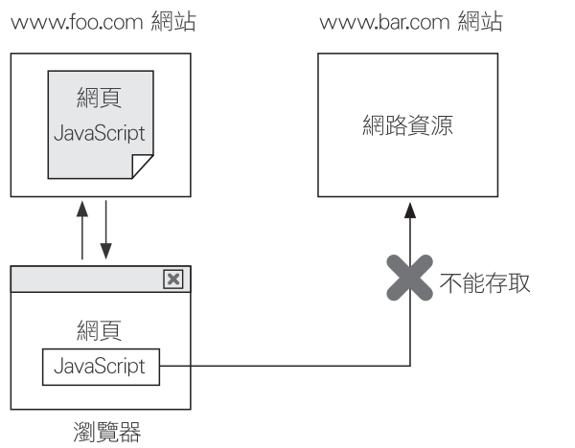
瀏覽器對 AJAX 的安全性限制

Slide 8
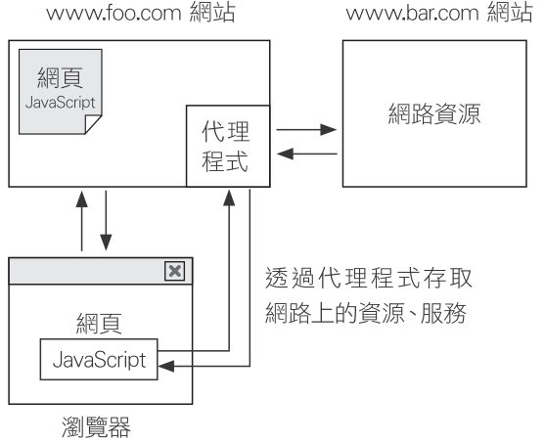
瀏覽器對 AJAX 的安全性限制

Slide 9
Cross Domain Solutions
Cross-Origin Resource Sharing
JSONP (JSON with Padding)
PROXY

Slide 10
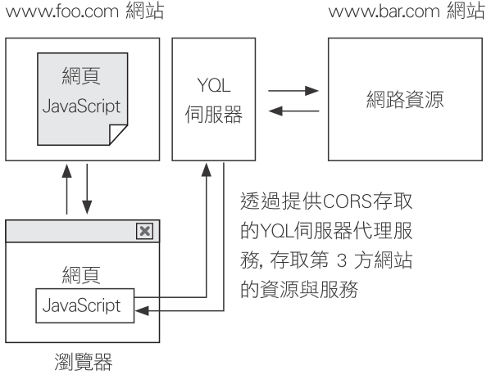
瀏覽器對 AJAX 的安全性限制

Slide 11
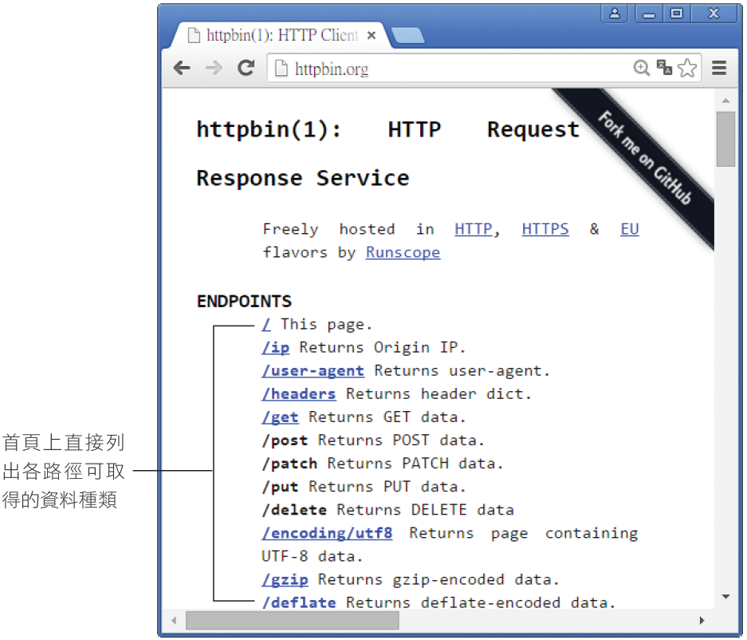
14-2 使用 jQuery 的 AJAX 功能

Slide 12
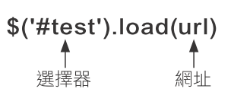
利用 AJAX 更新網頁區塊

Slide 13
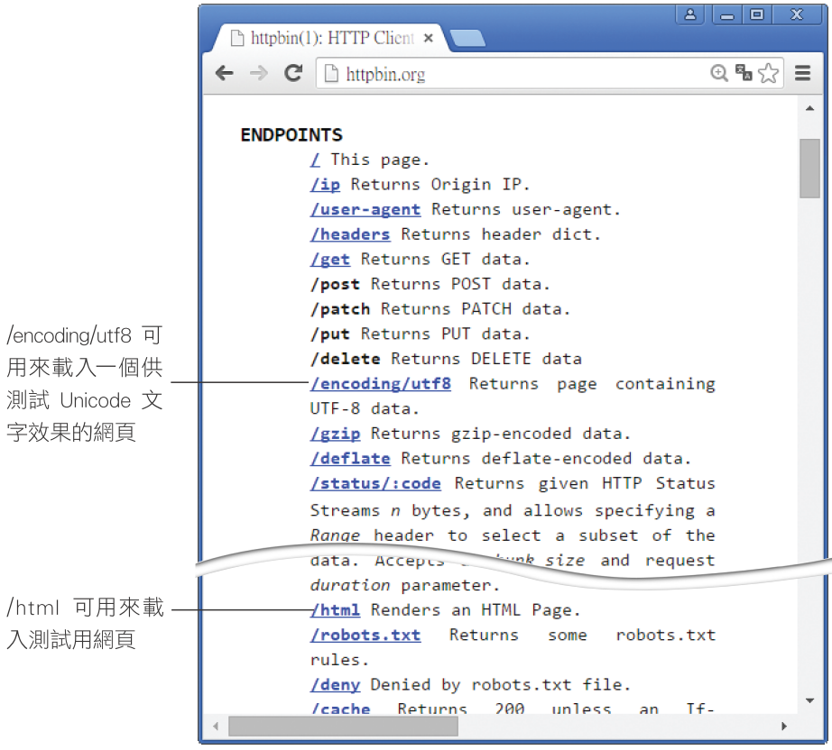
利用 AJAX 更新網頁區塊

Slide 14
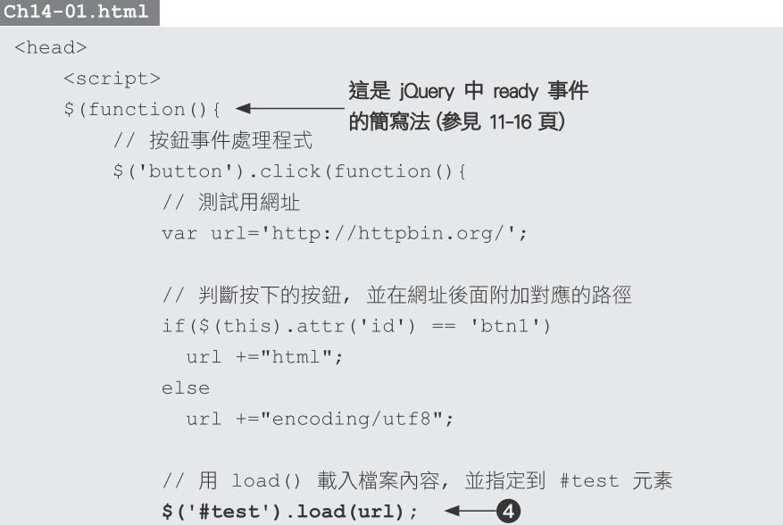
利用 AJAX 更新網頁區塊

Slide 15
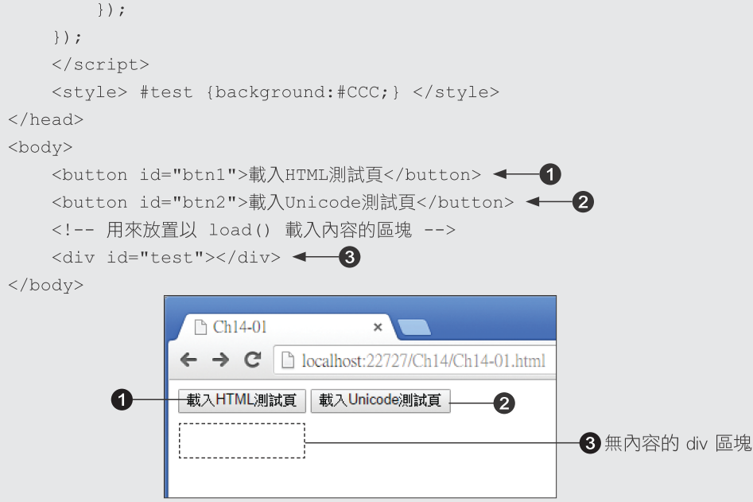
利用 AJAX 更新網頁區塊

Slide 16
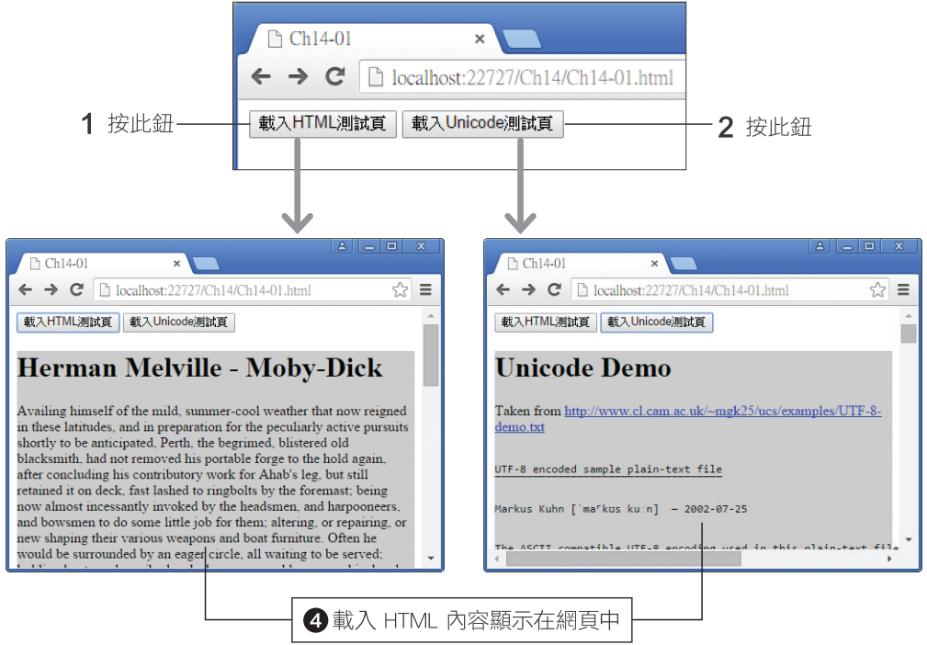
利用 AJAX 更新網頁區塊

Slide 17
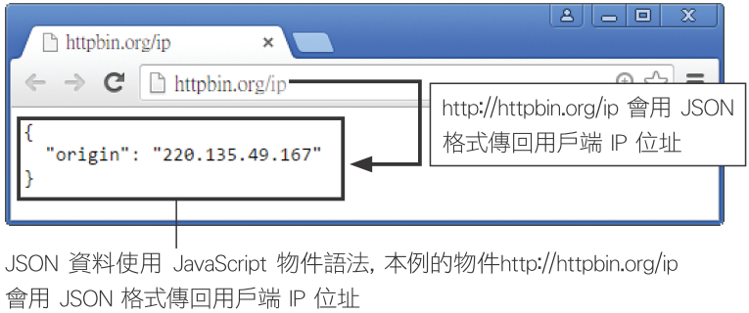
利用 AJAX 載入 JSON (JavaScript Object Notation) 資料

Slide 18

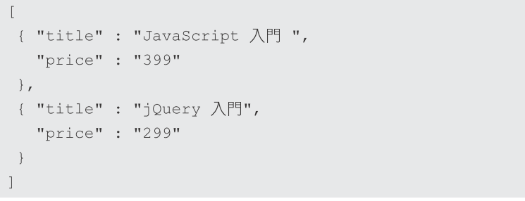
JavaScript 語法：JSON 資料格式

Slide 19

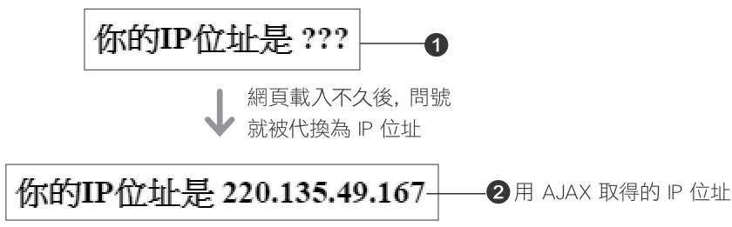
JavaScript 語法：JSON 資料格式

Slide 20
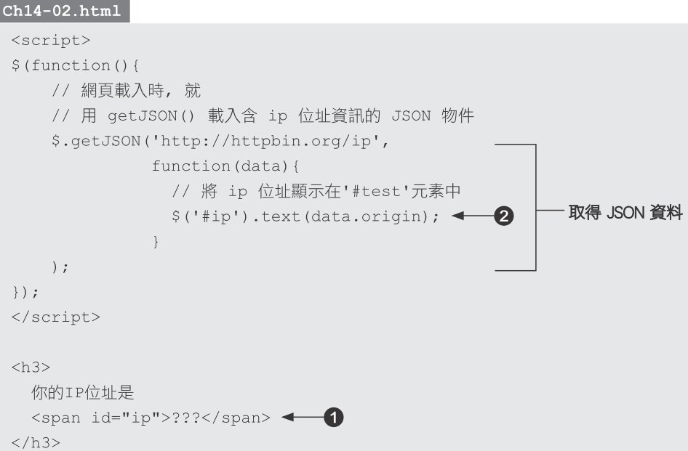
JavaScript 語法：JSON 資料格式

Slide 21
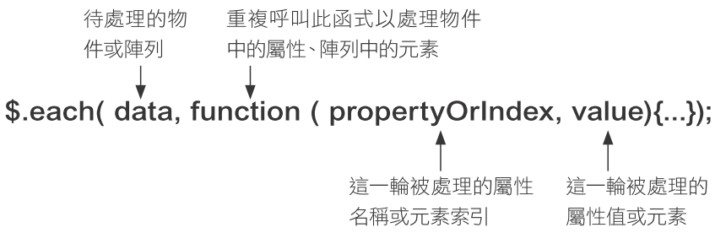
重複處理 JSON 物件中的資料

Slide 22
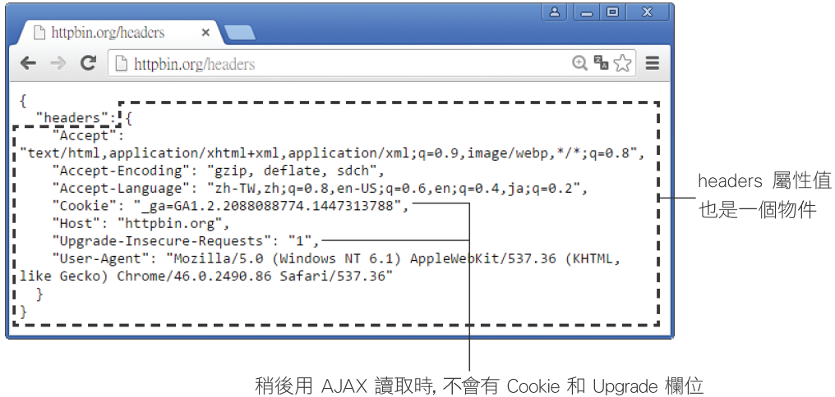
重複處理 JSON 物件中的資料

Slide 23
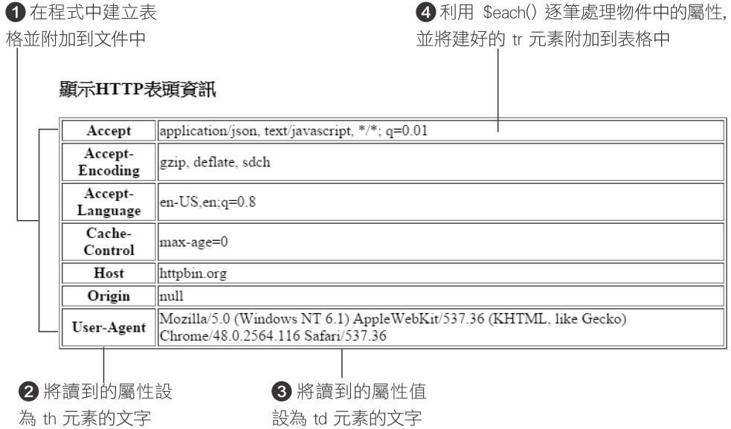
重複處理 JSON 物件中的資料

Slide 24
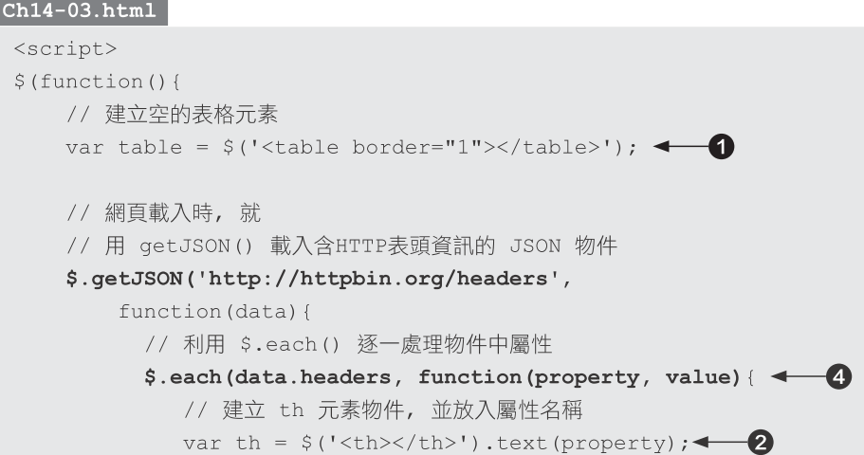
重複處理 JSON 物件中的資料

Slide 25
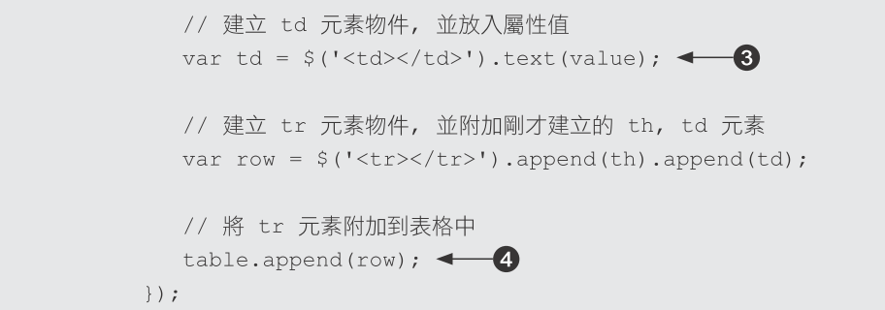
重複處理 JSON 物件中的資料

Slide 26
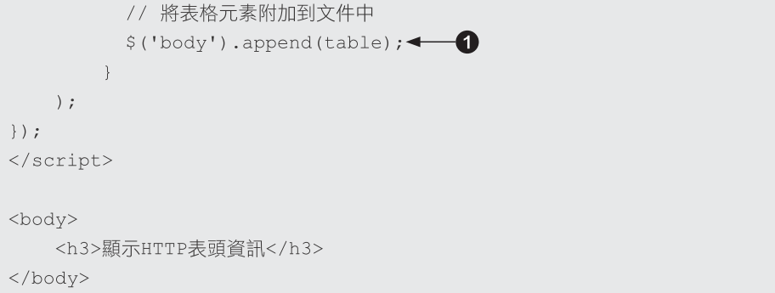
重複處理 JSON 物件中的資料

Slide 27
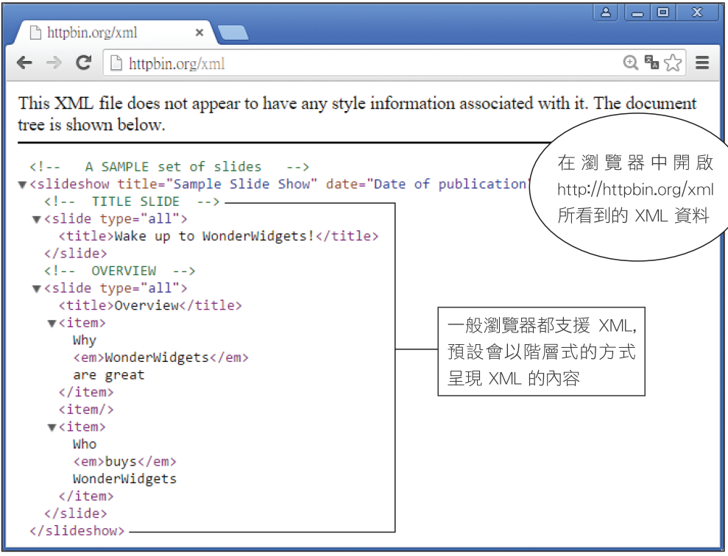
利用 AJAX 載入 XML 資料

Slide 28
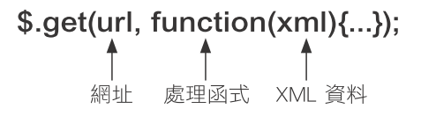
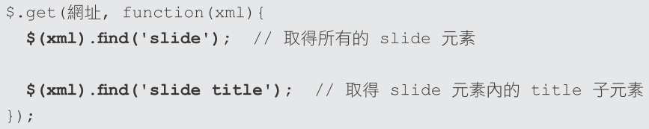
利用 AJAX 載入 XML 資料

Slide 29
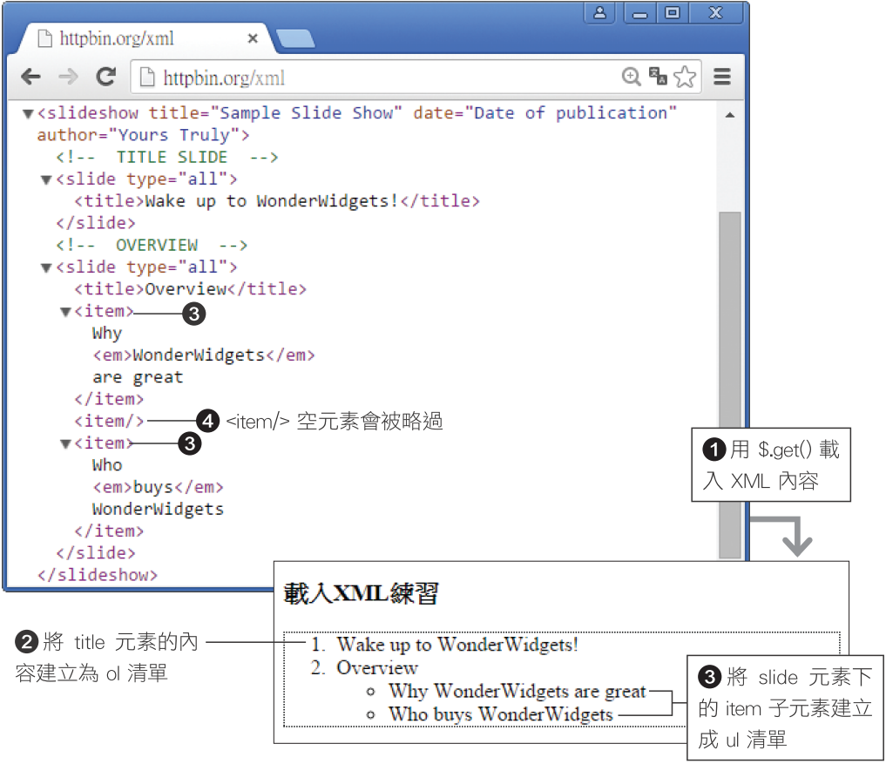
利用 AJAX 載入 XML 資料

Slide 30
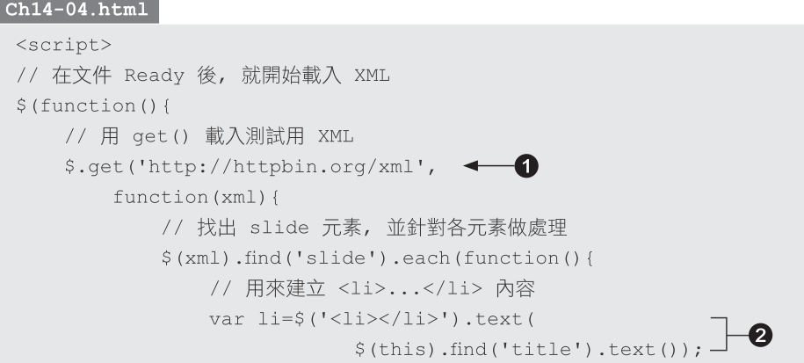
利用 AJAX 載入 XML 資料

Slide 31
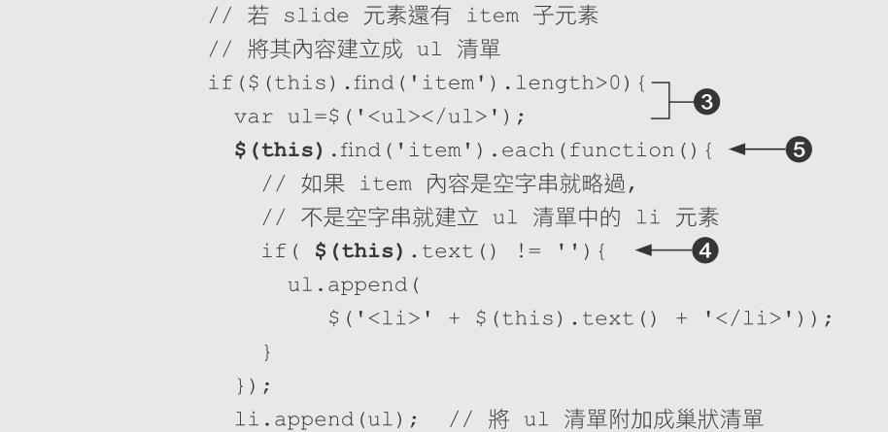
利用 AJAX 載入 XML 資料

Slide 32
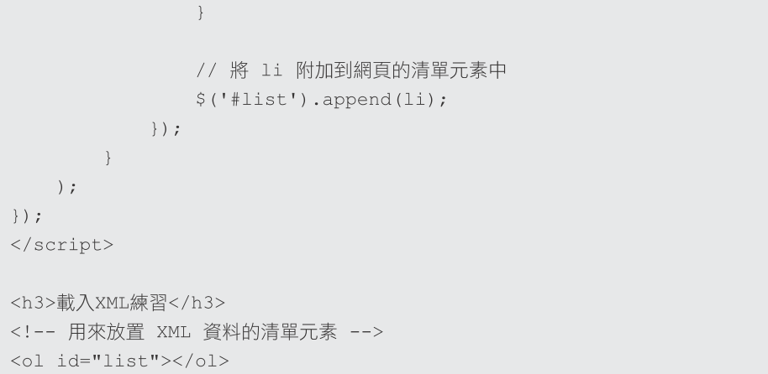
利用 AJAX 載入 XML 資料

Slide 33
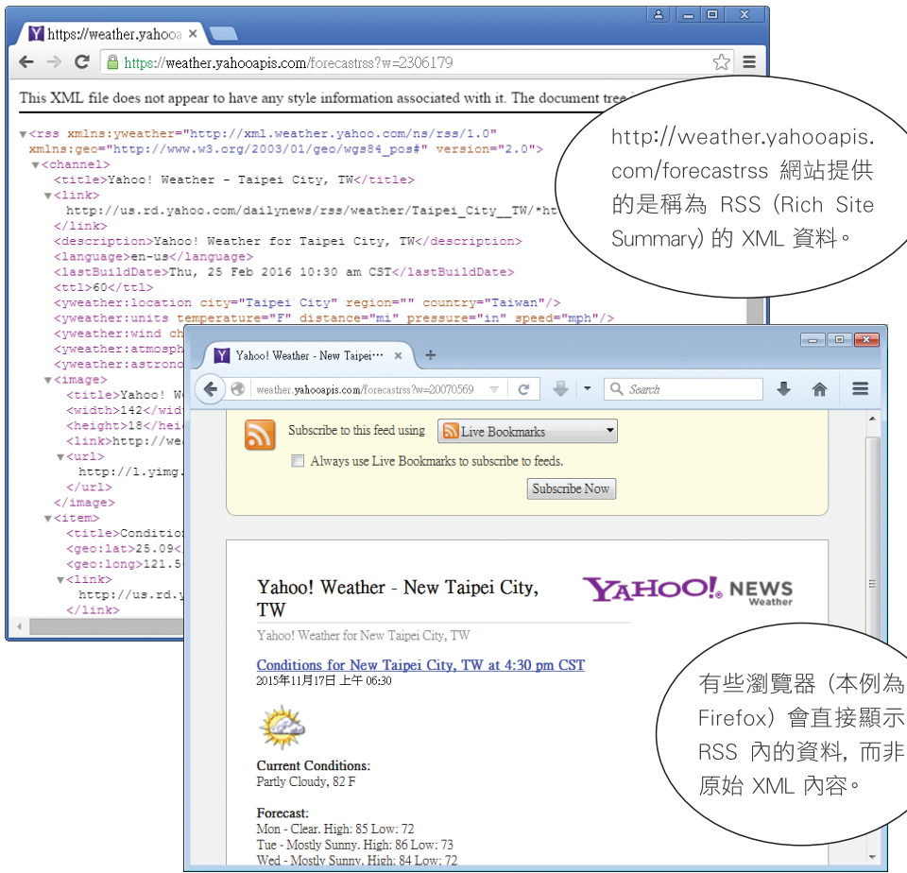
14-3 利用 AJAX 取得 Yahoo! 天氣概況
使用 Yahoo! 天氣服務

Slide 34
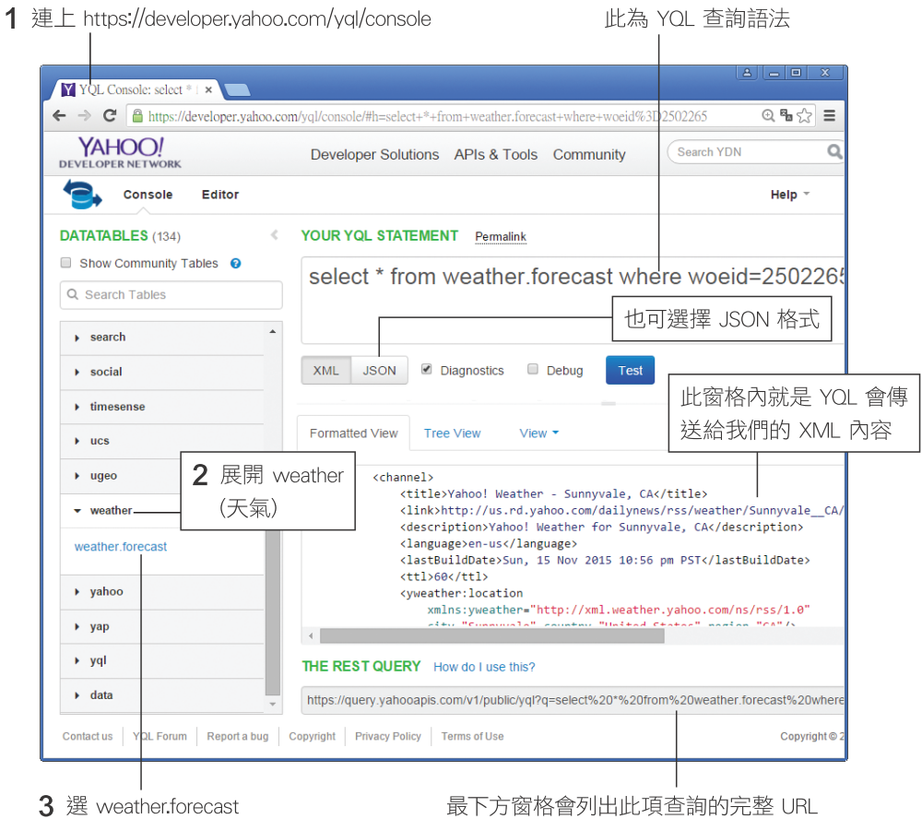
14-3 利用 AJAX 取得 Yahoo! 天氣概況

Slide 35
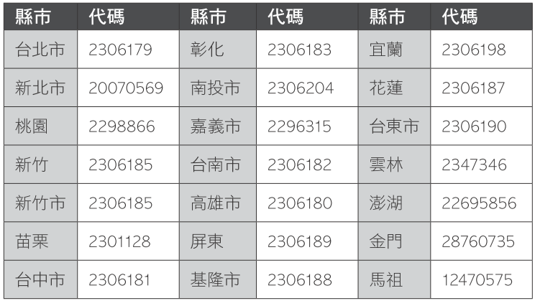
14-3 利用 AJAX 取得 Yahoo! 天氣概況

Slide 36
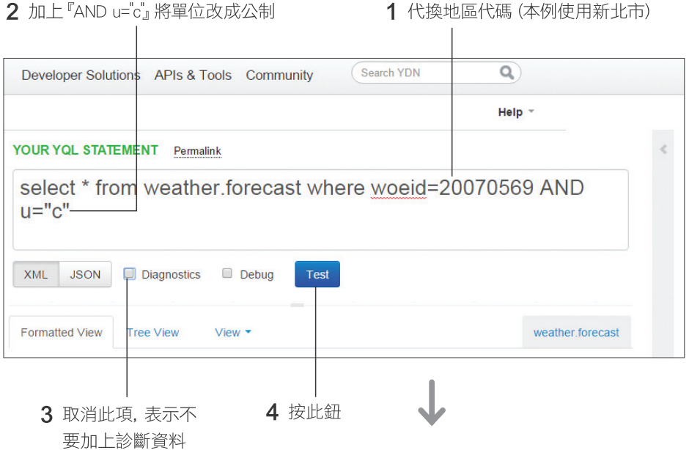
14-3 利用 AJAX 取得 Yahoo! 天氣概況

Slide 37
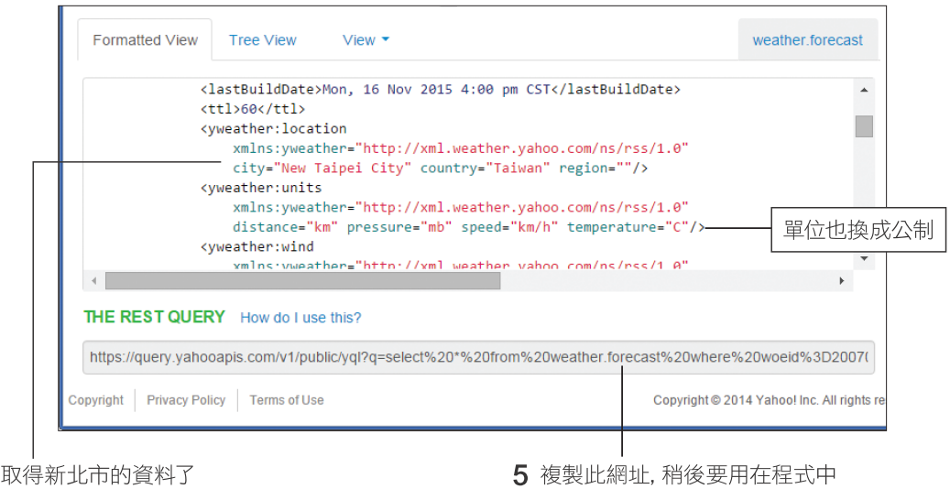
14-3 利用 AJAX 取得 Yahoo! 天氣概況

Slide 38
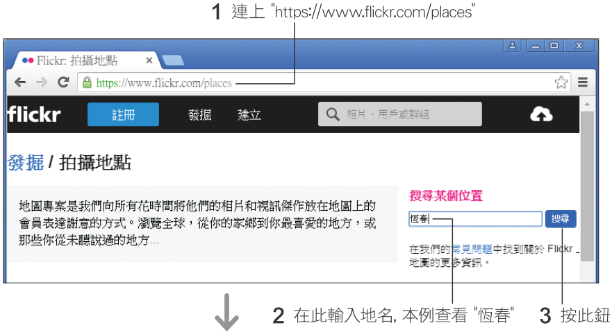
查詢鄉鎮區、其它國家地區的 woeid

Slide 39
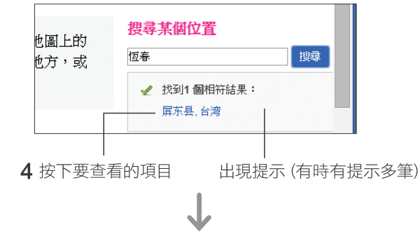
查詢鄉鎮區、其它國家地區的 woeid

Slide 40
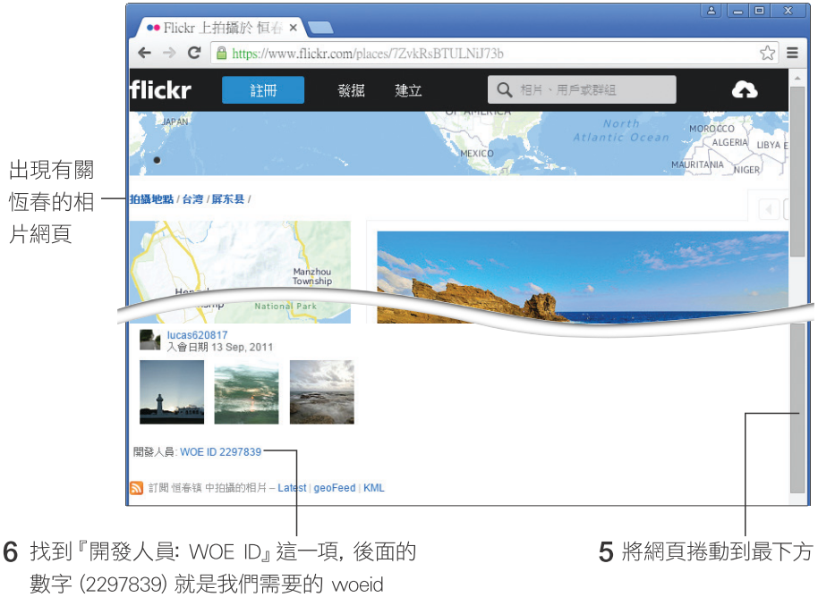
查詢鄉鎮區、其它國家地區的 woeid

Slide 41
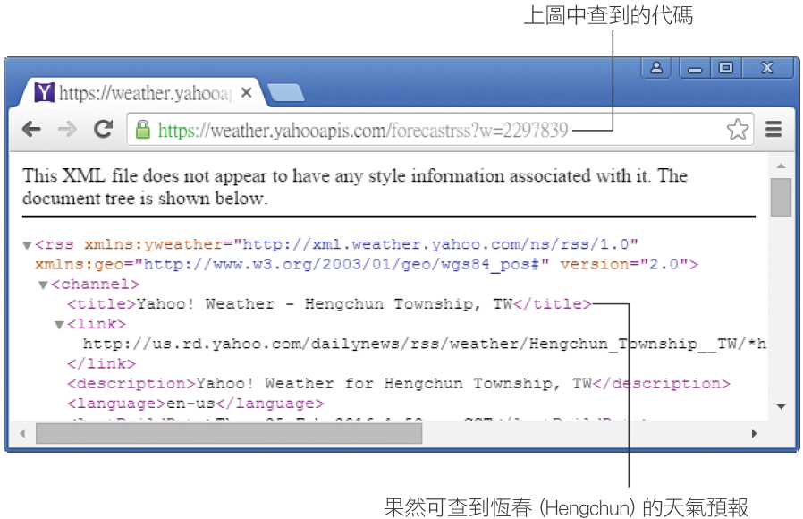
查詢鄉鎮區、其它國家地區的 woeid

Slide 42
解讀 Yahoo! 天氣的 XML 內容
yweather:condition 子元素：含目前天氣概況
yweather:forecast 子元素：預設會有 5 個, 分別為當日及未來 4 天的預測
description：這個子元素中包含了一段 HTML 內容, 直接顯示在網頁中就是一塊含圖文的天氣預報

Slide 43
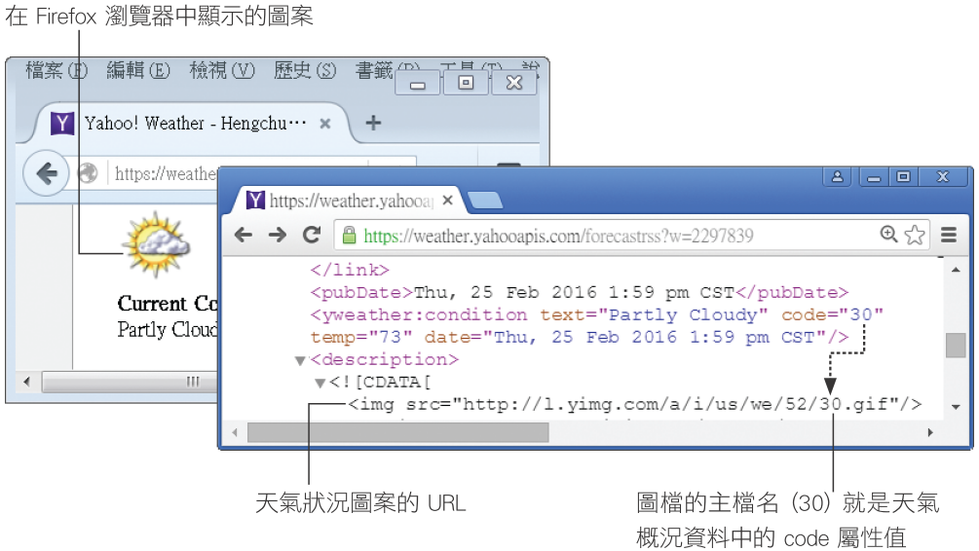
解讀 Yahoo! 天氣的 XML 內容

Slide 44
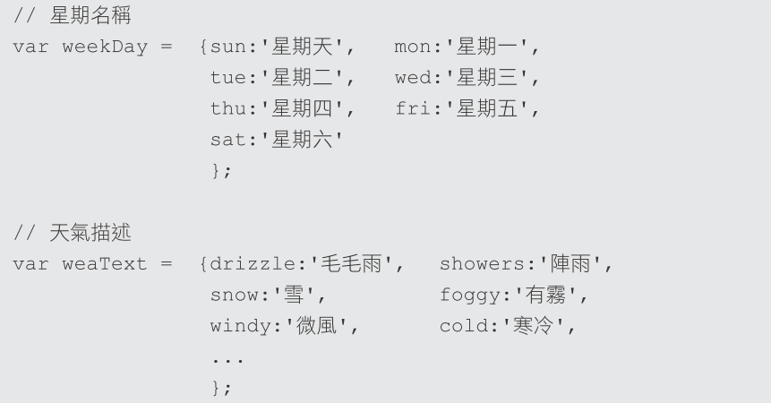
實例演練：自製天氣預報網頁

Slide 45
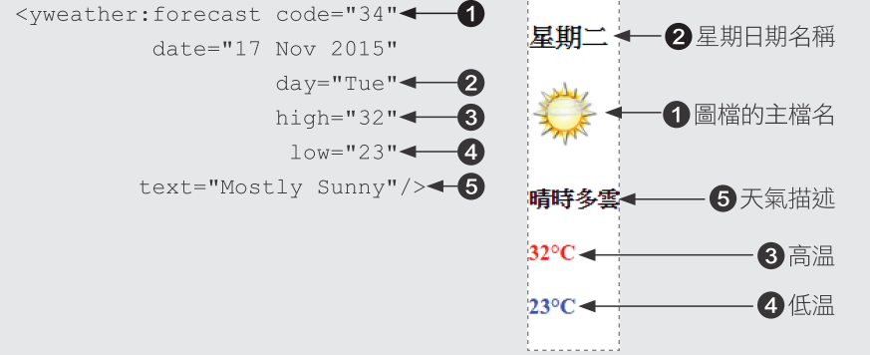
實例演練：自製天氣預報網頁

Slide 46
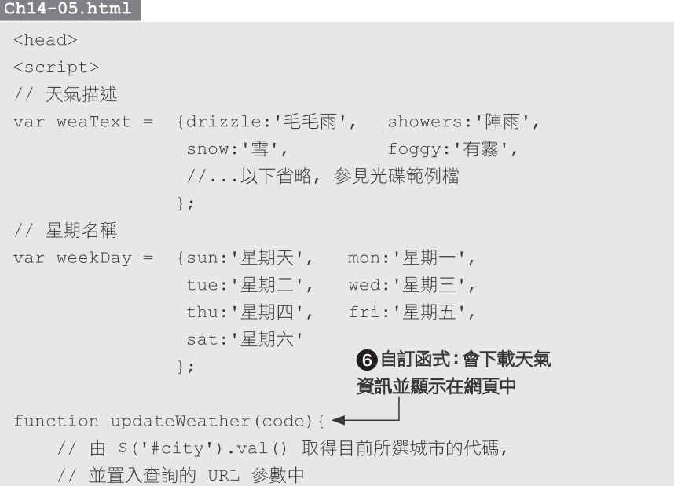
實例演練：自製天氣預報網頁

Slide 47
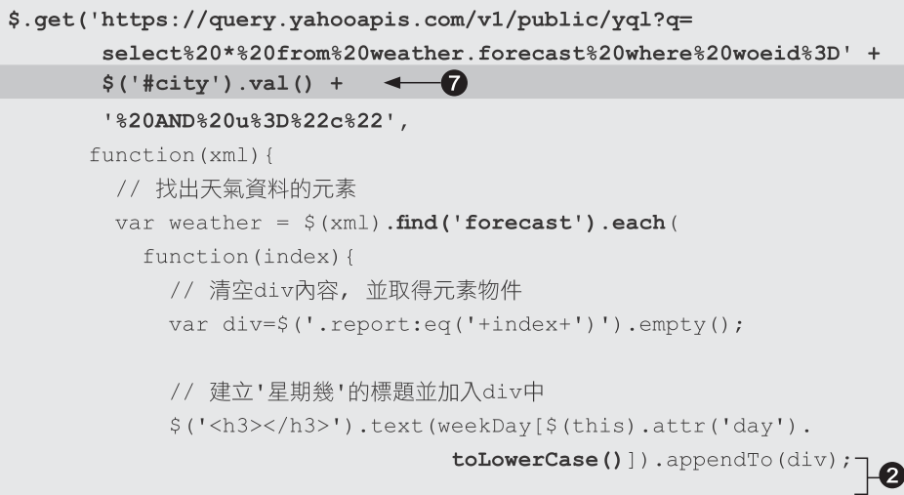
實例演練：自製天氣預報網頁

Slide 48
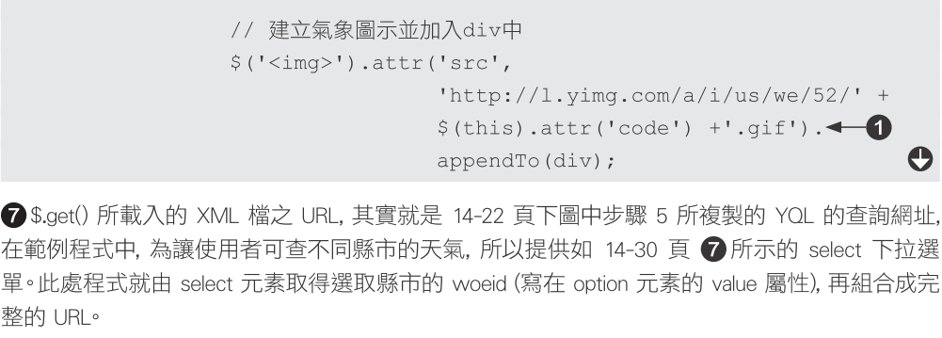
實例演練：自製天氣預報網頁

Slide 49
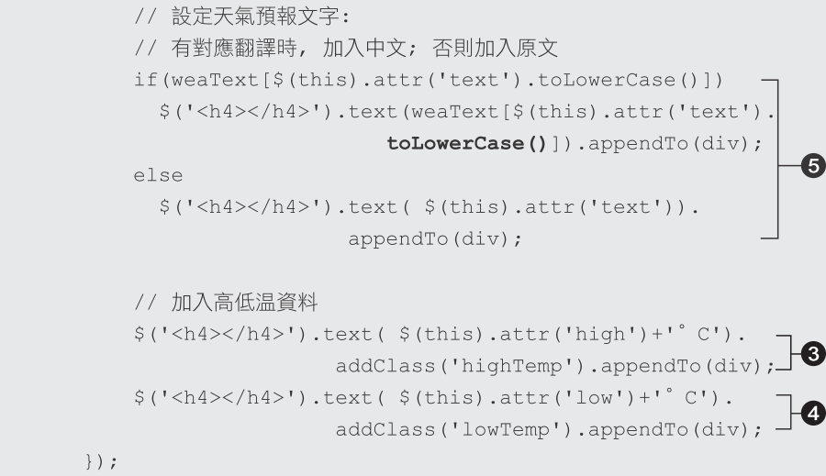
實例演練：自製天氣預報網頁

Slide 50
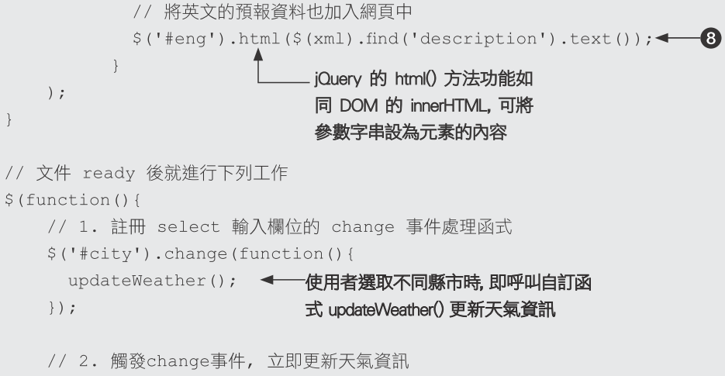
實例演練：自製天氣預報網頁

Slide 51
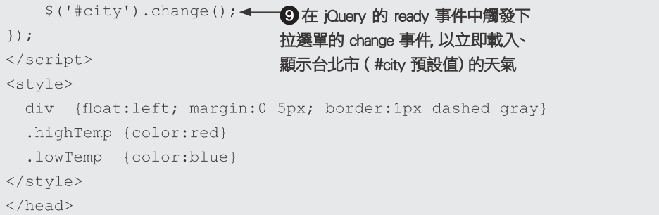
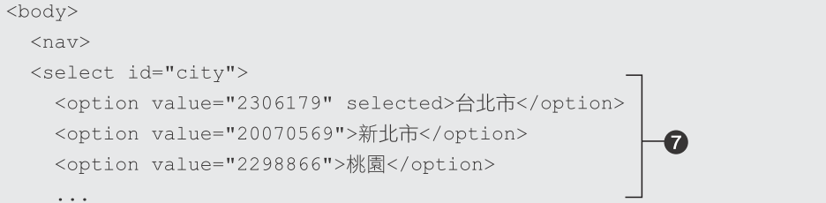
實例演練：自製天氣預報網頁

Slide 52

實例演練：自製天氣預報網頁

Slide 53

實例演練：自製天氣預報網頁

Slide 54

實例演練：自製天氣預報網頁

Slide 55


實例演練：自製天氣預報網頁

Slide 56

14-4 利用 AJAX 取得紫外線即時監測資料 - 使用 JSONP

Slide 57

使用 jQuery 的 ajax() 函式

Slide 58

取得紫外線即時監測資料

Slide 59

取得紫外線即時監測資料

Slide 60

開放資料 (Open Data)

Slide 61

開放資料 (Open Data)

Slide 62

開放資料 (Open Data)

Slide 63

開放資料 (Open Data)

Slide 64

開放資料 (Open Data)

Slide 65


開放資料 (Open Data)

Slide 66

開放資料 (Open Data)

Slide 67

開放資料 (Open Data)

